Slide 1
一起來猜謎
開始

Slide 2

請問我最喜歡上什麼課？
數學
國語
英文

Slide 3
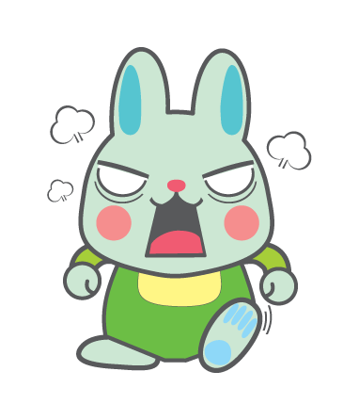
恭喜你答錯了！
重來

Slide 4


恭喜你答對了！
結束

